Slide 1
ここでしか買えない
農家のための図書
☆出店販売では送料がかかりません！
☆お買い得なこの機会をお見逃しなく！

Slide 2
読めば
即解消！
農地制度の疑問あれこれ･･
●昭和６０年以来のロングセラー！
●Ｑ＆Ａで分かりやすい！
●生産緑地法、都市農地貸借円滑化法を追加！
新・農地の法律がよくわかる
百問百答（改訂３版）
！

Slide 3
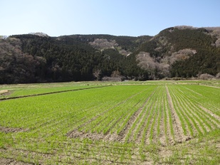
全ての関係者に捧ぐ｢バイブル｣
農地法・逐条解説書の決定版！
農地法の解説
（改訂三版）
平成30年、令和元年の法改正等を反映
・農作物栽培高度化施設に関する特例
・所有者不明の遊休農地の公示制度
・農地転用の不許可要件の追加 等

Slide 4
農家のみなさんのお悩みをサクッと解決！
地域農業のリーダー等が、農業者から相談を受ける際に制度や施策の要点について説明するために活用できる資料集！
各種研修会のテキストとして、あるいは農業に関するさまざまな制度を学ぶ手引書として、幅広く使用できる、多くの情報をわかりやすくオールカラーでまとめました。
農地・経営対策に役立つ！
支援制度の資料集
令和３年度版
農家相談の手引

